Slide 1

CHÀO MỪNG QUÝ THẦY CÔ
VỀ DỰ GIỜ THĂM LỚP
Môn Tiếng Việt - lớp 2
Nói và nghe: Niềm vui của em
Giáo viên: Đào Thị Thuỳ
Lớp: 2
Trường : Tiểu học Hưng Đạo

Slide 2










Slide 3


Slide 4



1. Quan sát tranh và nói về niềm vui của các nhân vật trong mỗi bức tranh

Slide 5






Lưu ý
Nói thành câu, diễn đạt rõ ràng, đủ ý
- Có thể kết hợp ngôn ngữ, cử chỉ, điệu bộ để diễn đạt

Slide 6


Slide 9
1. Quan sát tranh và nói về niềm vui của các nhân vật trong mỗi bức tranh

Slide 10


2. Niềm vui của em là gì? Điều gì làm em không vui? Hãy chia sẻ cùng các bạn

Slide 11
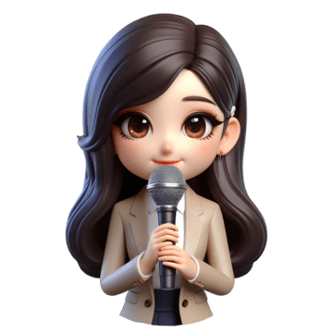

Phóng viên nhí

Slide 12




